Slide 1
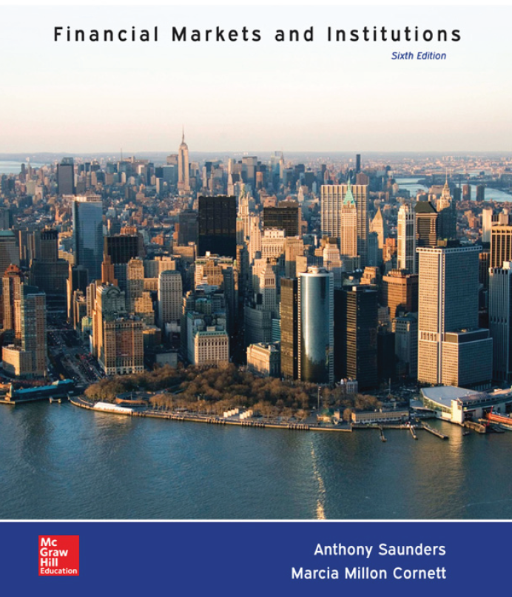
Χρηματοπιστωτικές Αγορές και Ιδρύματα
©2019 McGraw-Hill Education. All rights reserved. Authorized only for instructor use in the classroom. No reproduction or further distribution permitted without the prior written consent of McGraw-Hill Education.

Slide 2
Saunders & Cornett Κεφάλαιο 1
Ο ρόλος των Χρηματοοικονομικών αγορών και Ιδρυμάτων στην οικονομία
©2019 McGraw-Hill Education. All rights reserved. Authorized only for instructor use in the classroom. No reproduction or further distribution permitted without the prior written consent of McGraw-Hill Education.

Slide 3
Γιατί μελετάμε τις Χρηματοπιστωτικές Αγορές και τα Χρηματοπιστωτικά Ιδρύματα (ΧΙ) 1
Οι χρηματοπιστωτικές αγορές και τα χρηματοπιστωτικά ιδρυμάτα αποτελούν βασικά κανάλια μεταφοράς των διαθέσιμων χρηματικών πόρων στην κοινωνία.
Η άριστη κατανομή των κεφαλαιών οδηγεί σε βελτίωση:
    Της κοινωνικής ευημερίας.
    Του διαθέσιμου εισοδήματος.
    Των διαθέσιμων ευκαιριών για οικονομική πρόοδο.

Slide 4
Γιατί μελετάμε τις Χρηματοπιστωτικές Αγορές και τα Χρηματοπιστωτικά Ιδρύματα 1
Σε αυτό το βιβλίο θα εξεταστούν τα παρακάτω θέματα:
  Η δομή των εγχώριων αλλά και διεθνών αγορών χρήματος και κεφαλαίου.
  Η ροή κεφαλαίων που πραγματοποιείται μέσω των εγχώριων και διεθνών αγορών.
  Οι στρατηγικές που χρησιμοποιούνται από τους επενδυτές και τους αποταμιευτές για να προστατευτούν από τους διάφορους κινδύνους.

Slide 5
Χρηματοπιστωτικές Αγορές
Οι Χρηματοπιστωτικές Αγορές είναι μια μορφή καναλιού μέσω του οποίου διακινούνται και διοχετεύονται τα διαθέσιμα κεφάλαια από τους αποταμιευτές στους δανειζόμενους.
Διακρίνουμε τα παρακάτω είδη χρηματοπιστωτικών αγορών:
  Πρωτογενείς και δευτερογενείς αγορές.
  Αγορές χρήματος και αγορές κεφαλαίου.

Slide 6
Πρωτογενείς και δευτερογενείς αγορές1
Πρωτογενείς αγορές.
  Πρόκειται για τις αγορές στις οποίες οι οικονομικές μονάδες που χρειάζονται κεφάλαια (π.χ., οι επιχειρήσεις) αντλούν τα απαραίτητα κεφάλαια εκδίδοντας νέα χρηματοοικονομικά προϊόντα (π.χ., μετοχές ή ομόλογα).
Δευτερογενείς αγορές.
  Πρόκειται για τις αγορές στις οποίες τα ήδη εκδοθέντα χρηματοοικονομικά προϊόντα αποτελούν αντικείμενο συναλλαγών μεταξύ επενδυτών (π.χ., χρηματιστηριακές αγορές: N Y S E και εξωχρηματιστηριακές: OTC markets).
Notes:
Οι πρωτογενείς αγορές φιλοξενούν τις εκδόσεις νέων χρηματοοικονομικών προϊόντων. Η γραμμή του χρόνου ξεκινάει με τους δανειζόμενους, αυτούς που έχουν ανάγκη από κεφάλαια (Επιχειρήσεις που εκδίδουν μετοχέςκαι ομόλογα). Τα χρηματοοικονομικά προϊόντα ξεκινούν με την αναδοχή από μια επενδυτική τράπεζα, στην συνέχεια τα χρηματοοικονομικά προϊόντα πηγαίνουν στους επενδυτές που προμηθεύουν το σύστημα με κεφάλαια. Στη συνέχεια, σε αντάλλαγμα των πωληθέντων χρηματοοικονομικών προϊόντων τα κεφάλαια ρέουν πίσω στην επενδυτική τράπεζα και στις επιχειρήσεις που εκδίδουν ομόλογα ή μετοχές.
Οι δευτερογενείς αγορές είναι εκεί όπου διαπραγματεύονται τα ήδη εκδοθέντα χρηματοοικονομικά προϊόντα. Οι επενδυτές επιθυμούν να πουλήσουν αξιόγραφα που έχουν στην κατοχή τους. Τα αξιόγραφα με την σειρά τους ρέουν προς τις αγορές και τους επενδυτές που επιθυμούν να αγοράσουν αξιόγραφα. Τα κεφάλαια μετά ρέουν πίσω στις αγορές και στους επενδυτές που θέλουν να πουλήσουν αξιόγραφα.

Slide 7
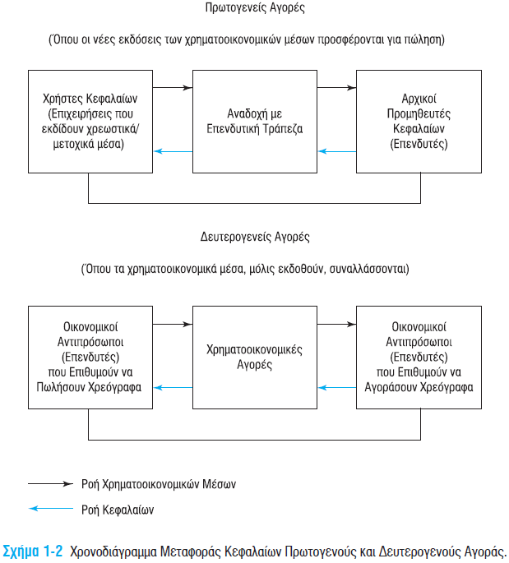
Πρωτογενείς και δευτερογενείς αγορές1
Access the long description slide.

Slide 8
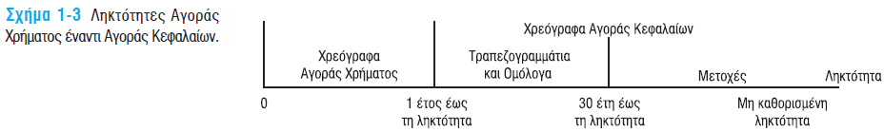
Αγορές χρήματος και αγορές κεφαλαίου
Αγορές Χρήματος.
  Αγορές στις οποίες διαπραγματεύονται χρεόγραφα με διάρκεια μέχρι ένα έτος (π.χ., εμπορικά ομόλογα και έντοκα γραμμάτια Αμερικάνικου Δημοσίουεμπορικ).
    Ελάχιστος έως ανύπαρκτος κίνδυνος απώλειας κεφαλαίου αλλά με χαμηλές αποδόσεις.
Αγορές Κεφαλαίου.
  Αγορές στις οποίες διαπραγματεύονται χρεόγραφα όπως μετοχές και ομόλογα με διάρκεια μεγαλύτερη του έτους.
    Σημαντικός κίνδυνος απώλειας κεφαλαίου αλλά με υψηλές αναμενόμενες αποδόσεις
Figure 1.3
Access the long description slide.

Slide 9
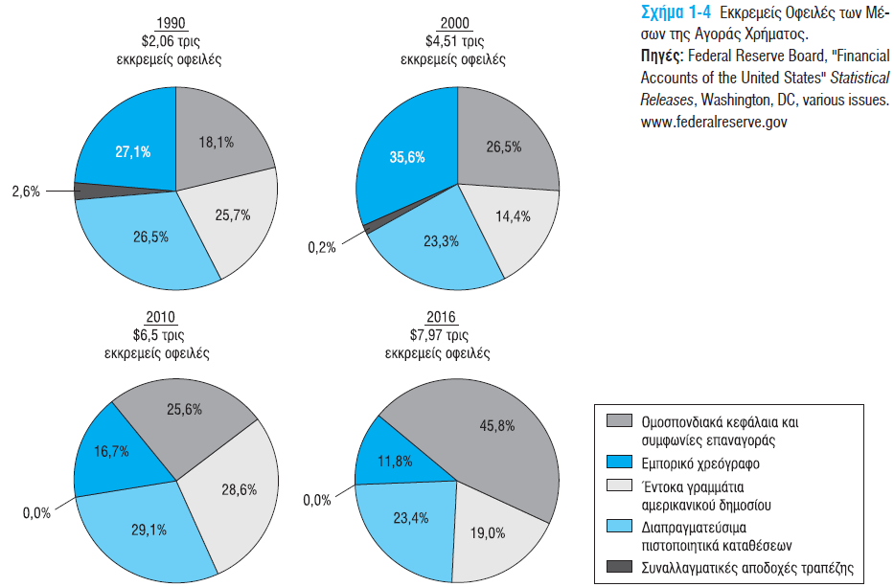
Μεγέθη Αγοράς Χρήματος ανά μέσο, (σε τρις $)
Access the long description slide.
: Εγγυητικές επιστολές
Notes:
Το 1990 η αξία της αγοράς χρήματος ήταν 2.06 τρις, από τα οποία το 18,1% ανήκε στην αγορά ομοσπονδιακών κεφαλαίων και συμφωνιών επαναγοράς, το 27,1% ήταν εμπορικά χρεόγραφα, το 25,7% ήταν έντοκα γραμμάτια Αμερικάνικου δημοσίου, το 26,5% αποτελείτο από διαπραγματεύσιμα πιστοποιητικά καταθέσεων και 2,6% ήταν συμφωνίες αποδοχής τραπέζης. Το 2000 η αξία της αγοράς χρήματος ήταν 4,51 τρις, από τα οποία το 26,5% ανήκε στην αγορά ομοσπονδιακών κεφαλαίων και συμφωνιών επαναγοράς, το 35,6% ήταν εμπορικά χρεόγραφα, το 14,4% ήταν έντοκα γραμμάτια Αμερικάνικου δημοσίου, το 23,3% αποτελείτο από διαπραγματεύσιμα πιστοποιητικά καταθέσεων και 0,2% ήταν συμφωνίες αποδοχής τραπέζης. Το 2010 η αξία της αγοράς χρήματος ήταν 6,5 τρις, από τα οποία το 25,6% ανήκε στην αγορά ομοσπονδιακών κεφαλαίων και συμφωνιών επαναγοράς, το 16,7% ήταν εμπορικά χρεόγραφα, το 28,6% ήταν έντοκα γραμμάτια Αμερικάνικου δημοσίου, το 29,1% αποτελείτο από διαπραγματεύσιμα πιστοποιητικά καταθέσεων και 0,0% ήταν συμφωνίες αποδοχής τραπέζης. Το 2016 η αξία της αγοράς χρήματος ήταν 7,97 τρις, από τα οποία το 45,8% ανήκε στην αγορά ομοσπονδιακών κεφαλαίων και συμφωνιών επαναγοράς, το 11,8% ήταν εμπορικά χρεόγραφα, το 19% ήταν έντοκα γραμμάτια Αμερικάνικου δημοσίου, το 23,4% αποτελείτο από διαπραγματεύσιμα πιστοποιητικά καταθέσεων και 0,0% ήταν συμφωνίες αποδοχής τραπέζης.
Notice with the 2016 data that T-bills are now about 1/5 of total money market instruments. Banker’s Acceptances continue to be used less due to their cost and the growth of other trading arrangements. The commercial paper (cp) market collapsed during the financial crisis and has grown more slowly since. Stress that cp is an alternative to a bank loan and may provide a cheaper source of financing for large well known companies.
Many students will not be familiar with commercial paper, repurchase agreements (repos or RPs) and banker’s acceptances so it is worthwhile to discuss these briefly. In a repo one sells a security and agrees to repurchase it at maturity at a higher price that is set in the contract. A repo is best thought of as a short term collateralized loan as compared to a fed funds loan which is uncollateralized.
Banker’s Acceptances have traditionally been used to finance international trade where a bank is asked to guarantee payment on a commercial contract in case the buyer of the goods does not or cannot pay.

Slide 10
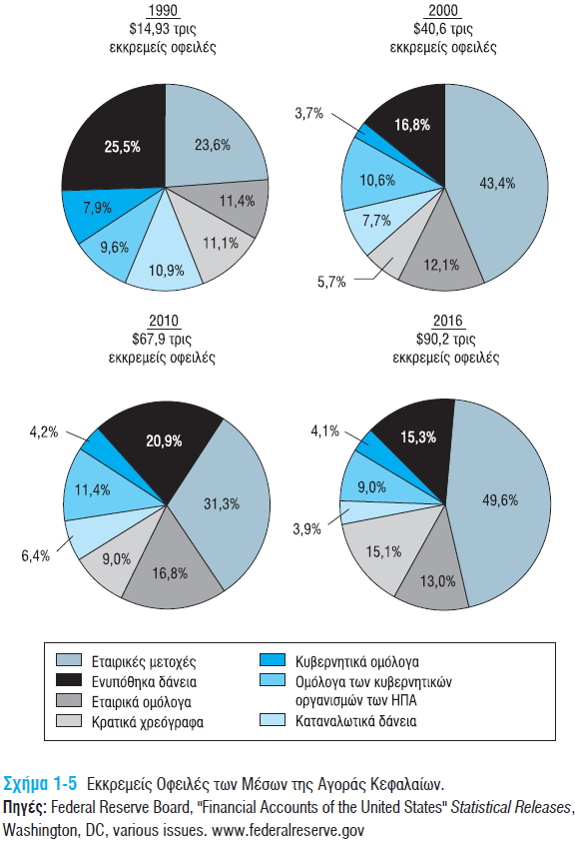
Μεγέθη Αγοράς Κεφαλαίων ανά μέσο, ($)
: Στεγαστικά δάνεια
Access the long description slide.
Notes:
To 1990 η συνολική αξία της αγοράς κεφαλαίου ήταν 14,93 τρις, από τα οποία το 23,6% ανήκε σε μετοχές επιχειρήσεων, το 25,5% ήταν στεγαστικά δάνεια, το 11,4% ήταν εταιρικά ομόλογα, το 11,1% ήταν ομόλογα δημοσίου, το 7,9% ανήκε σε ομόλογα πολιτειών και τοπικών κυβερνήσεων, το 9,6% ήταν ομόλογα αμερικάνικων κυβερνητικών οργανισμών , και το 10,9% ήταν καταναλωτικά δάνεια. To 2000 η συνολική αξία της αγοράς κεφαλαίου ήταν 40,6 τρις, από τα οποία το 43,4% ανήκε σε μετοχές επιχειρήσεων, το 16,8% ήταν στεγαστικά δάνεια, το 12,1% ήταν εταιρικά ομόλογα, το 5,7% ήταν ομόλογα δημοσίου, το 3,7% ανήκε σε ομόλογα πολιτειών και τοπικών κυβερνήσεων, το 10,6% ήταν ομόλογα αμερικάνικων κυβερνητικών οργανισμών , και το 7,7% ήταν καταναλωτικά δάνεια. To 2010 η συνολική αξία της αγοράς κεφαλαίου ήταν 67,9 τρις, από τα οποία το 31,3% ανήκε σε μετοχές επιχειρήσεων, το 20,9% ήταν στεγαστικά δάνεια, το 16,8% ήταν εταιρικά ομόλογα, το 9% ήταν ομόλογα δημοσίου, το 4,2% ανήκε σε ομόλογα πολιτειών και τοπικών κυβερνήσεων, το 11,4% ήταν ομόλογα αμερικάνικων κυβερνητικών οργανισμών , και το 6,4% ήταν καταναλωτικά δάνεια. To 2016 η συνολική αξία της αγοράς κεφαλαίου ήταν 90,2 τρις, από τα οποία το 49,6% ανήκε σε μετοχές επιχειρήσεων, το 15,3% ήταν στεγαστικά δάνεια, το 13% ήταν εταιρικά ομόλογα, το 15,1% ήταν ομόλογα δημοσίου, το 4,1% ανήκε σε ομόλογα πολιτειών και τοπικών κυβερνήσεων, το 9% ήταν ομόλογα αμερικάνικων κυβερνητικών οργανισμών , και το 3,9% ήταν καταναλωτικά δάνεια.
Text: As of mid-March 2009, the Dow Jones Industrial Average (DJIA) had fallen 53.8 percent in value in less than 1 ½ years, larger than the decline during the market crash of 1929 when it fell 49 percent. However, stock prices recovered, along with the economy, in the last half of 2009, rising 71.1 percent between March 2009 and April 2010.

Slide 11
Αγορά Συναλλάγματος
Αγορά Συναλλάγματος.
  Ανταλλαγή ενός νομίσματος με ένα άλλο (π.χ., δολάριο Αμερικής για γιεν).
Τρέχουσα αγορά.
  Ανταλλαγή νομίσματος με ένα άλλο με άμεση εκτέλεση στην ισχύουσα τρέχουσα ισοτιμία.
Προθεσμιακή αγορά.
  Ανταλλαγή νομίσματος με ένα άλλο με εκτέλεση σε συγκεκριμένη μελλοντική χρονική στιγμή και σε προκαθορισμένη ισοτιμία.
Notes:
Spot FX: Note that ‘immediate’ usually means delivery within one or two business days.

Slide 12
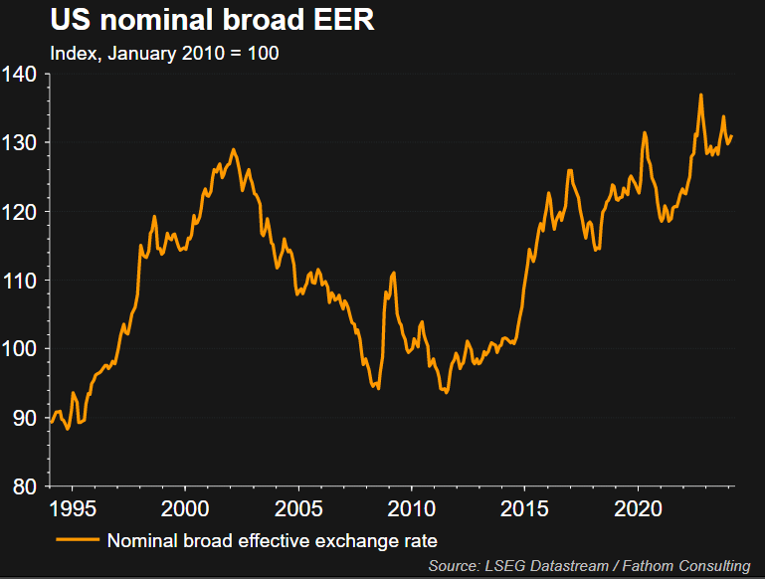
Αγορά Συναλλάγματος
Δείκτης σταθμισμένης ονομαστικής ισοτιμίας
του δολαρίου ΗΠΑ
Notes:
Spot FX: Note that ‘immediate’ usually means delivery within one or two business days.

Slide 13
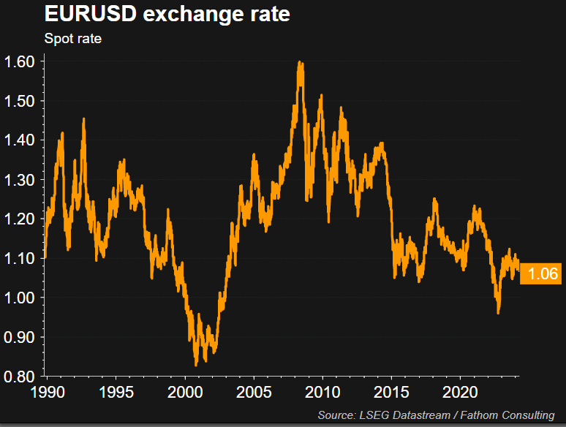
Αγορά Συναλλάγματος
Notes:
Spot FX: Note that ‘immediate’ usually means delivery within one or two business days.

Slide 14
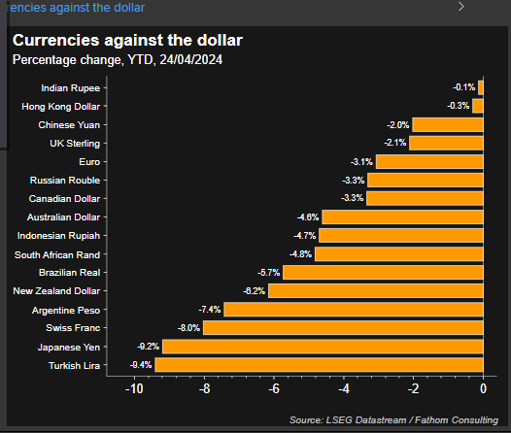
Αγορά Συναλλάγματος
Notes:
Spot FX: Note that ‘immediate’ usually means delivery within one or two business days.

Slide 15
Αγορές Χρηματοοικονομικών Παραγώγων1
Παράγωγο χρηματοοικονομικό προϊόν.
  Ένα χρηματοοικονομικό προϊόν του οποίου η χρηματοροή είναι συνδεδεμένη με ένα άλλο χρηματοοικονομικό προϊόν το οποίο έχει εκδοθεί στο παρελθόν όπως για παράδειγμα ένα αξιόγραφο που διαπραγματεύεται στην αγορά κεφαλαίου ή ένα νόμισμα στην αγορά συναλλάγματος.
    Γενικά το παράγωγο θεωρείται μια συμφωνία για ανταλλαγή συγκεκριμένης ποσότητας άυλων περιουσιακών στοιχείων σε προκαθορισμένη τιμή και σε προκαθορισμένη μελλοντική χρονική στιγμή.
    Ο κυριότερος λόγος ύπαρξης της αγοράς παραγώγων είναι η μεταβίβαση κινδύνου μεταξύ των συμμετεχόντων.

Slide 16
Αγορές Χρηματοοικονομικών Παραγώνων2
Επιλεγμένα παραδείγματα χρηματοοικονομικών παράγωγων προϊόντων.
  Χρηματιστηριακώς διαπραγματεύσιμα παράγωγα.
    Δικαιώματα προαίρεσης (options), συμβόλαια μελλοντικής εκπλήρωσης (futures).
  Εξω χρηματιστηριακά παράγωγα.
    Προθεσμιακά συμβόλαια (forwards).
    Συμφωνίες ανταλλαγής (swaps).
Notes:
Exchange listed are more regulated, more transparent, and generally involve no default risk for the counterparty.
OTC derivatives are nonstandard, largely unregulated and may involve substantial counterparty credit risk.
Forward rate agreements are prearranged loan contracts with the loan terms set now, drawdowns in the future.

Slide 17
Τα παράγωγα και η κρίση του 2008
Τα παράγωγα που είναι συνδεδεμένα με τα στεγαστικά δάνεια οδήγησαν στην δημιουργία μεγάλων ποσοτήτων χρέους συνδεδεμένου με την αγορά ακινήτων στα μέσα του 2000.
Αυξανόμενη σημασία ενός ‘σκιώδους τραπεζικού συστήματος’.
Τα παράγωγα που συνδέονται με τα στεγαστικά συνέβαλαν στην εξάπλωση του κινδύνου που συνδέεται με την στεγαστική πίστη (πιστωτικός κίνδυνος) σε μεγαλύτερη μερίδα επενδυτών.
  Υποβάθμιση των κριτηρίων αναδοχής δανείων που οδήγησε σε χαμηλότερη ποιότητα χρηματοοικονομικών προιόντων χρέους.
  Αλλαγή του τραπεζικού τοπίου από ‘δημιουργία και διακράτηση δανείων’ σε ‘δημιουργία και εκποίηση δανείων’
Notes:
(Optional slide: Hide if you do not wish to cover this topic)
This helped fuel a ‘credit boom’ that led to unsustainable increases in home prices. The shadow banking system refers to non-bank FIs who indirectly provide financing for loans buy originating loans or more likely by purchasing securities backed by loans. Shadow banking allows more rapid growth in credit by increasing the supply of funds available.
When home prices began falling in late 2006, more institutions were affected.
Resulted in a change in culture at some banks as well from a lending culture to a trading culture that was less risk averse.
The instructor may wish to ask students whether it makes sense to blame the instrument or the users. Warren Buffett has called derivatives, ‘weapons of mass destruction.’ However, used properly they allow market participants to transfer risk to other parties that they themselves do not wish to bear, and allow others lower cost methods to gain exposure to markets. It does seem reasonable to require greater transparency in OTC derivatives to ensure that players can cover the promises they make. Derivatives that involve payments of principal, such as credit default swaps, should be required to be traded on an exchange so that there are guarantees of performance and reasonable limits to speculation.

Slide 18
Το Ρυθμιστικό Πλαίσιο των Χρηματοπιστωτικών Αγορών
Ο νόμος για την λειτουργία των αξιογράφων του 1933 (The Securities Act of 1933).
  Πλήρης και αξιόπιστη δημοσιοποίηση στοιχείων (ενημερωτικό δελτίο) και καταχώρηση τίτλων (στην Επιτροπή Κεφαλαιαγοράς).
Ο νόμος για την λειτουργία της αγοράς των αξιογράφων του 1934 (The Securities Exchange Act of 1934).
  H Επιτροπή Κεφαλαιαγοράς (Securities and Exchange Commission, SEC στις ΗΠΑ) είναι ο κύριος εποπτικός φορέας των χρηματοπιστωτικών αγορών.

Slide 19
Χρηματοπιστωτικά Ιδρύματα (ΧΙ)
Χρηματοπιστωτικά Ιδρύματα.
  Πρόκειται για οργανισμούς μέσω των οποίων οι προμηθευτές κεφαλαίων διοχετεύουν τα πλεονάζοντα κεφάλαια στους χρήστες κεφαλαίων.
Τα χρηματοπιστωτικά ιδρύματα διακρίνονται σε:
  Εκείνα που αποδέχονται καταθέσεις.
    Καταθετικά έναντι μη καταθετικών χρηματοπιστωτικών ιδρυμάτων.
  Εκείνα που δέχονται χρηματικά κεφάλαια από τους πελάτες τους μέσω συγκεκριμένων συμφωνιών που έχουν συνάψει με αυτούς.
Notes:
Institutions that accept insured deposits must be regulated by the government to offset the government’s liability. Insured deposits are a low cost source of financing, but the regulatory burden increases these institution’s costs significantly.
FIs that receive contractual payments, such as life insurers, pension funds and property and casualty insurers have steady premium income to invest. This allows them to take on more risk in their investment portfolio.

Slide 20
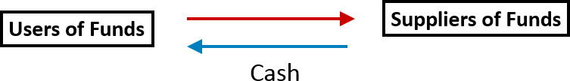
Άμεση ροή κεφαλαίων
Ροή κεφαλαίων σε έναν κόσμο χωρίς ΧΙ
Άμεση Χρηματοδότηση
Χρηματοοικονομικές απαιτήσεις
(μετοχές και ομόλογα )
Access the long description slide.

Slide 21
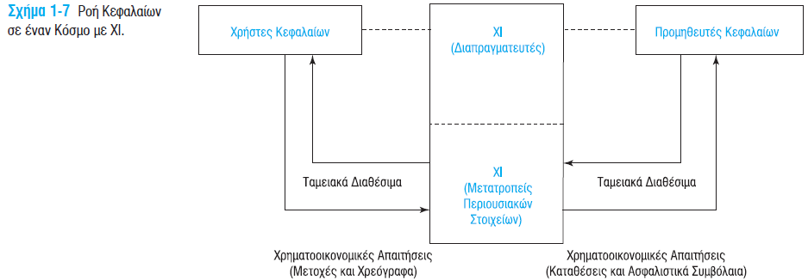
Έμμεση ροή κεφαλαίων
Ροή κεφαλαίων σε έναν κόσμο με ΧΙ.
Access the long description slide.

Slide 22
Καταθετικά και μη καταθετικά ΧΙ
Καταθετικά ΧΙ:
  Εμπορικές τράπεζες, Ταμιευτήρια, Συνεταιριστικές τράπεζες
Μη καταθετικά ΧΙ.
  Συμβολαιακά:
    Ασφαλιστικές εταιρείες, συνταξιοδοτικά ταμεία.
  Μη συμβολαιακά:
    Επενδυτικές τράπεζες και επενδυτικές εταιρείες, αμοιβαία κεφάλαια, hedge funds.
Notes:
Note: savings associations, savings banks and credit unions are often called ‘thrifts.’

Slide 23
Τα ΧΙ ωφελούν τους αποταμιευτές (προμηθευτές κεφαλαίων)
Περιορίζουν τα κόστη παρακολούθησης.
Αυξάνουν την ρευστότητα και μειώνουν τον κίνδυνο τιμών.
  Οι καταθέσεις είναι ρευστότητα για τους καταθέτες. Οι τράπεζες αναλαμβάνουν τον κίνδυνο ρευστότητας.
  Οι τράπεζες πακετάρουν δάνεια (τιτλοποιήσεις) και τα πουλούν σε επενδυτές. Αυτοί οι τίτλοι αυξάνουν την ρευστότητα διότι είναι διαπραγματεύσιμοι.
  Οι τράπεζες κάνουν διαφοροποίηση κινδύνου, δηλ μειώνεται ο κίνδυνος τιμών.
Μειώνουν τα κόστη συναλλαγών (οικονομίες κλίμακος).
Προσφέρουν διαμεσολάβηση ληκτότητας.
Προσφέρουν ποσοτική διαμεσολάβηση (αμοιβαία κεφάλαια).

Slide 24
Τα ΧΙ ωφελούν την οικονομία ως σύνολο
Μέσω μετάδοσης νομισματικής πολιτικής.
Μέσω αποτελεσματικής κατανομής της διαθέσιμης πίστωσης.
Προσφέρουν μεταφορά πλούτου μεταξύ γενεών
  ασφάλειες ζωής, συνταξιοδοτικά προγράμματα.
Προσφέρουν εξειδικευμένες υπηρεσίες πληρωμών.

Slide 25
Κίνδυνοι που αντιμετωπίζουν τα ΧΙ
Πιστωτικό.
Συναλλαγματικό.
Κίνδυνο Χώρας.
Επιτοκιακό.
Αγοράς.
Ρευστότητας (bank runs).
Τεχνολογικός.
Λειτουργικός.
Ανεπάρκειας κεφαλαίων.

Slide 26
Το Ρυθμιστικό Πλαίσιο των ΧΙ
Τα ΧΙ αντιμετωπίζουν αυστηρό ρυθμιστικό πλαίσιο προκειμένου να προστατευτεί η κοινωνία από κρίσεις στην συγκεκριμένη αγορά.
Οι διάφορες παρεμβάσεις της ρυθμιστικής αρχής επιβάλλουν βαρύ φορτίο στα ΧΙ; πριν την χρηματοπιστωτική κρίση του 2008, οι παρεμβάσεις της κυβέρνησης των ΗΠΑ στο ρυθμιστικό πλαίσιο των ΧΙ ήταν στην φύση τους απορρυθμιστικές.
Οι ρυθμιστικές και εποπτικές αρχές επιδιώκουν να μεγιστοποιήσουν το κοινωνικό όφελος και ταυτόχρονα να ελαχιστοποιήσουν το ρυθμιστικό φορτίο που επιβάλλεται στα ΧΙ.

Slide 27
Σύστημα διαχείρισης εταιρικών κινδύνων
Διαχείριση Κινδύνου σε επίπεδο εταιρείας
Αναγνωρίζει την σημασία της διαχείρισης του συνδυασμένου αντίκτυπου του συνολικού φάσματος κινδύνων σαν ένα ενιαίο χαρτοφυλάκιο κινδύνων.
Η δημοφιλία της αυξήθηκε ως αποτέλεσμα της αποτυχίας προχωρημένων συστημάτων διαχείρισης και μέτρησης των κινδύνων να εντοπίσουν αδυναμίες που οδήγησαν στην χρηματοπιστωτική κρίση.
Τονίζει την σημασία ανάπτυξης ισχυρής κουλτούρας διαχείρισης του κινδύνου.

Slide 28
Παγκοσμιοποίηση των Χρηματοπιστωτικών Αγορών και Ιδρύματα
Το μέγεθος των αποταμιεύσεων που προέρχεται από ξένους επενδυτές αυξάνει και οι επενδυτές εμφανίζονται διατεθειμένοι να κάνουν διεθνή διαφοροποίηση περισσότερο από ποτέ.
Η ροή πληροφοριών για την συμπεριφορά των διεθνών αγορών και των επενδύσεων είναι εύκολα διαθέσιμη ενώ η απορρύθμιση σε παγκόσμιο επίπεδο επιτρέπει ακόμα μεγαλύτερη πρόσβαση στις διεθνείς αγορές.
Τα Αμοιβαία Κεφάλαια ξένων αγορών παρέχουν στους επενδυτές διεθνική διαφοροποίηση με σχετικά χαμηλά κόστη συναλλαγών.
Οι διεθνείς ροές κεφαλαίου είναι μεγαλύτερες από ποτέ.

Slide 29
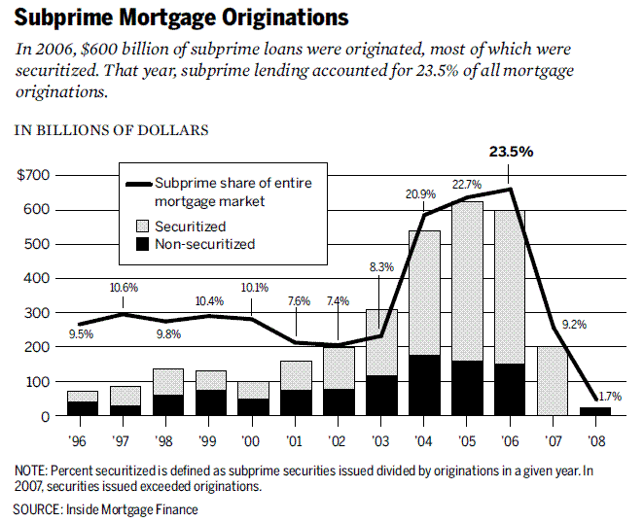
H παγκόσμια χρηματοπιστωτική κρίση του 2008 ξεκίνησε από μια σχετικά μικρή αγορά, την αγορά των στεγαστικών δανείων χαμηλής εξασφάλισης (subprime mortgage loans)
Notes:
(Optional slide: Hide if you do not wish to cover this topic)
This helped fuel a ‘credit boom’ that led to unsustainable increases in home prices. The shadow banking system refers to non-bank FIs who indirectly provide financing for loans buy originating loans or more likely by purchasing securities backed by loans. Shadow banking allows more rapid growth in credit by increasing the supply of funds available.
When home prices began falling in late 2006, more institutions were affected.
Resulted in a change in culture at some banks as well from a lending culture to a trading culture that was less risk averse.
The instructor may wish to ask students whether it makes sense to blame the instrument or the users. Warren Buffett has called derivatives, ‘weapons of mass destruction.’ However, used properly they allow market participants to transfer risk to other parties that they themselves do not wish to bear, and allow others lower cost methods to gain exposure to markets. It does seem reasonable to require greater transparency in OTC derivatives to ensure that players can cover the promises they make. Derivatives that involve payments of principal, such as credit default swaps, should be required to be traded on an exchange so that there are guarantees of performance and reasonable limits to speculation.

Slide 30
Τα παράγωγα και η κρίση του 2008
Το εργαλείο της τιτλοποίησης (1)
Σύμφωνα με αυτό το χρηματοοικονομικό εργαλείο, μια τράπεζα ή άλλο χρηματοπιστωτικό ίδρυμα (originator) μεταβίβαζε μια ομάδα (pool) ομοειδών δανείων σε μία εταιρία ειδικού σκοπού (Special Purpose Vehicle, SPV). Η SPV ελάμβανε χρηματοδότηση από την έκδοση χρεογράφων που βασίζονταν στα δάνεια (Asset Backed Securities, ABSs).
Η αξία αυτών των χρεογράφων αποτιμόταν κυρίως από τα πρακτορεία πιστοληπτικής βαθμολόγησης (Credit Rating Agencies, CRAs).
Η πληρωμή των τοκομεριδίων στους επενδυτές εξαρτιόταν άμεσα από τη συμπεριφορά των δανειοληπτών, χωρίς ωστόσο να έρθουν αυτές οι δύο ομάδες σε επαφή.
Οι τίτλοι ABSs συχνά διανέμονταν από επενδυτικές τράπεζες σε θεσμικούς επενδυτές. Μολαταύτα, δεν υπήρχε ακόμη οργανωμένη δευτερογενής αγορά για τις συναλλαγές των ABSs.
Notes:
(Optional slide: Hide if you do not wish to cover this topic)
This helped fuel a ‘credit boom’ that led to unsustainable increases in home prices. The shadow banking system refers to non-bank FIs who indirectly provide financing for loans buy originating loans or more likely by purchasing securities backed by loans. Shadow banking allows more rapid growth in credit by increasing the supply of funds available.
When home prices began falling in late 2006, more institutions were affected.
Resulted in a change in culture at some banks as well from a lending culture to a trading culture that was less risk averse.
The instructor may wish to ask students whether it makes sense to blame the instrument or the users. Warren Buffett has called derivatives, ‘weapons of mass destruction.’ However, used properly they allow market participants to transfer risk to other parties that they themselves do not wish to bear, and allow others lower cost methods to gain exposure to markets. It does seem reasonable to require greater transparency in OTC derivatives to ensure that players can cover the promises they make. Derivatives that involve payments of principal, such as credit default swaps, should be required to be traded on an exchange so that there are guarantees of performance and reasonable limits to speculation.

Slide 31
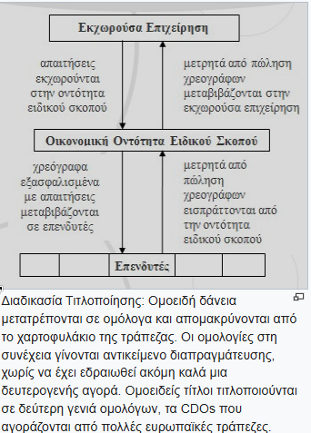
Τα παράγωγα και η κρίση του 2008
Το εργαλείο της τιτλοποίησης (2)
Τράπεζα
Τράπεζα
(SPV)
Εταιρία Ειδικού Σκοπού (SIV)
Επενδυτές
Notes:
(Optional slide: Hide if you do not wish to cover this topic)
This helped fuel a ‘credit boom’ that led to unsustainable increases in home prices. The shadow banking system refers to non-bank FIs who indirectly provide financing for loans buy originating loans or more likely by purchasing securities backed by loans. Shadow banking allows more rapid growth in credit by increasing the supply of funds available.
When home prices began falling in late 2006, more institutions were affected.
Resulted in a change in culture at some banks as well from a lending culture to a trading culture that was less risk averse.
The instructor may wish to ask students whether it makes sense to blame the instrument or the users. Warren Buffett has called derivatives, ‘weapons of mass destruction.’ However, used properly they allow market participants to transfer risk to other parties that they themselves do not wish to bear, and allow others lower cost methods to gain exposure to markets. It does seem reasonable to require greater transparency in OTC derivatives to ensure that players can cover the promises they make. Derivatives that involve payments of principal, such as credit default swaps, should be required to be traded on an exchange so that there are guarantees of performance and reasonable limits to speculation.

Slide 32
Structured Finance
Βασικοί τύποι Δομημένων Χρηματοοικονομικών Προϊόντων
Asset-backed securities (ABS): bonds or notes based on pools of assets, i,e, collateralized by the cash flows from a specified pool of underlying assets.
Mortgage-backed securities (MBS): type of ABS, with cash flows backed by the principal and interest payments of a set of mortgage loans.
  Residential Mortgage-Backed Securities, (RMBS) deal with Residential Real Estate.
  Commercial Mortgage-Backed Securities (CMBS) are for Commercial Real Estate.
Collateralized debt obligations (CDOs): bonds or notes based on pools of fixed income assets such as high-yield debt or asset-backed securities.
  Collateralized loan obligations (CLOs): CDOs backed primarily by low-rated corporate loans.
  Collateralized bond obligations (CBOs): CDOs backed primarily by high-yield bonds.
Notes:
(Optional slide: Hide if you do not wish to cover this topic)
This helped fuel a ‘credit boom’ that led to unsustainable increases in home prices. The shadow banking system refers to non-bank FIs who indirectly provide financing for loans buy originating loans or more likely by purchasing securities backed by loans. Shadow banking allows more rapid growth in credit by increasing the supply of funds available.
When home prices began falling in late 2006, more institutions were affected.
Resulted in a change in culture at some banks as well from a lending culture to a trading culture that was less risk averse.
The instructor may wish to ask students whether it makes sense to blame the instrument or the users. Warren Buffett has called derivatives, ‘weapons of mass destruction.’ However, used properly they allow market participants to transfer risk to other parties that they themselves do not wish to bear, and allow others lower cost methods to gain exposure to markets. It does seem reasonable to require greater transparency in OTC derivatives to ensure that players can cover the promises they make. Derivatives that involve payments of principal, such as credit default swaps, should be required to be traded on an exchange so that there are guarantees of performance and reasonable limits to speculation.

Slide 33
Τα παράγωγα και η κρίση του 2008
Το εργαλείο της τιτλοποίησης (3)
Η τεχνική της τιτλοποίησης περιόριζε τον πιστωτικό κίνδυνο στα τραπεζικά χαρτοφυλάκια.
Οι τιτλοποιήσεις μετέτρεπαν δάνεια (συχνά χαμηλής πιστοληπτικής διαβάθμισης, όπως τα subprime mortgages) σε δομημένα επενδυτικά εργαλεία (Structured Credit Instruments). Τα πιο χαρακτηριστικά δομημένα προϊόντα ήταν οι Τίτλοι Εγγυημένων Δανειακών Υποχρεώσεων (Collateralized Debt Obligations, CDOs).
Η εταιρία ειδικού σκοπού που αγόραζε τα δάνεια (SPV) εμφάνιζε στο Παθητικό της υποχρεώσεις από τίτλους CDOs (δηλαδή καταβολή τοκομεριδίων και της αξίας κατά τη λήξη) και στο Ενεργητικό της απαιτήσεις από δάνεια. Συνεπώς, με την είσπραξη των δόσεων από τα δάνεια, μπορούσε εν συνεχεία να πληρώνει τις υποχρεώσεις της στους ομολογιούχους.
Το νέο χαρτοφυλάκιο αποτελείτο από «τμήματα/φέτες» δανείων με διαφορετική έκθεση σε πιστωτικό κίνδυνο. Κάθε tranche θα μπορούσε να πωληθεί σε διάφορες ομάδες επενδυτών, με διαφορετικό βαθμό αποστροφής κινδύνου (risk aversion).
Συνήθως εκδίδονταν τρία tranches: Senior tranche, Mezzanine trance, Junior tranche. To Senior tranche είχε την υψηλότερη πιστοληπτική διαβάθμιση, το Junior tranche την χαμηλότερη.
Notes:
(Optional slide: Hide if you do not wish to cover this topic)
This helped fuel a ‘credit boom’ that led to unsustainable increases in home prices. The shadow banking system refers to non-bank FIs who indirectly provide financing for loans buy originating loans or more likely by purchasing securities backed by loans. Shadow banking allows more rapid growth in credit by increasing the supply of funds available.
When home prices began falling in late 2006, more institutions were affected.
Resulted in a change in culture at some banks as well from a lending culture to a trading culture that was less risk averse.
The instructor may wish to ask students whether it makes sense to blame the instrument or the users. Warren Buffett has called derivatives, ‘weapons of mass destruction.’ However, used properly they allow market participants to transfer risk to other parties that they themselves do not wish to bear, and allow others lower cost methods to gain exposure to markets. It does seem reasonable to require greater transparency in OTC derivatives to ensure that players can cover the promises they make. Derivatives that involve payments of principal, such as credit default swaps, should be required to be traded on an exchange so that there are guarantees of performance and reasonable limits to speculation.

Slide 34
Τα παράγωγα και η κρίση του 2008
Το εργαλείο της τιτλοποίησης (4)
Το εισόδημα από τα τοκομερίδια διανεμόταν με σειρά προτεραιότητας.
  Senior, Mezzanine, Junior
Οι επενδυτές των τελευταίων στη σειρά έκδοσης τίτλων (junior tranche) είχαν και το μεγαλύτερο κίνδυνο, συνεπώς απολάμβαναν και μεγαλύτερες απολαβές από τόκους.
  Ζημιές απορροφούσε πρώτα το Junior tranche
Ένα μέρος των χρεογράφων το διακρατούσε η αρχική τράπεζα.
Στα μειονεκτήματα της τιτλοποίησης συγκαταλέγεται η δυσκολία που αντιμετώπιζαν τα rating agencies στην εκτίμηση του πιστωτικού κινδύνου. Είναι χαρακτηριστικό το γεγονός πως οι επενδυτές βασίζονταν τυφλά στις βαθμολογήσεις που τους έδιναν τα CRAs. Αυτό οφείλεται στο γεγονός ότι τα CDOs λειτουργούσαν σε μία άτυπη αγορά, με μικρό βαθμό ρευστοποίησής τους, καθώς οι τίτλοι που δεν απορροφώνταν από την αγορά, έπρεπε να επαναγορασθούν από την αρχική τράπεζα.
Notes:
(Optional slide: Hide if you do not wish to cover this topic)
This helped fuel a ‘credit boom’ that led to unsustainable increases in home prices. The shadow banking system refers to non-bank FIs who indirectly provide financing for loans buy originating loans or more likely by purchasing securities backed by loans. Shadow banking allows more rapid growth in credit by increasing the supply of funds available.
When home prices began falling in late 2006, more institutions were affected.
Resulted in a change in culture at some banks as well from a lending culture to a trading culture that was less risk averse.
The instructor may wish to ask students whether it makes sense to blame the instrument or the users. Warren Buffett has called derivatives, ‘weapons of mass destruction.’ However, used properly they allow market participants to transfer risk to other parties that they themselves do not wish to bear, and allow others lower cost methods to gain exposure to markets. It does seem reasonable to require greater transparency in OTC derivatives to ensure that players can cover the promises they make. Derivatives that involve payments of principal, such as credit default swaps, should be required to be traded on an exchange so that there are guarantees of performance and reasonable limits to speculation.

Slide 35
Τα παράγωγα και η κρίση του 2008
Το εργαλείο της τιτλοποίησης (5)
Αδυναμίες του μοντέλου τιτλοποίησης
Οι τράπεζες δεν είχαν πλέον κίνητρο να επιλέγουν τους καλούς δανειολήπτες. Μπορούσαν να δίνουν δάνεια με υψηλό κίνδυνο να μην εξυπηρετηθούν και να τα τιτλοποιήσουν, στη συνέχεια να τα πουλήσουν σε Εταιρίες Ειδικού Σκοπού, οι οποίες στη συνέχεια τα πουλούσαν σε επενδυτές.
Επιπλέον, το μοντέλο υστερούσε στην εκτίμηση του πιστωτικού κινδύνου. Συχνά γίνονταν πρόχειρες βαθμολογήσεις από τα CRAs λόγω της ποικιλίας διαφόρων τύπων CDOs. Η μεγάλη εξάρτηση από τα CRAs για τη διαμόρφωση των τιμών, σε συνδυασμό με την περιορισμένο έλεγχο των δανειοληπτών από τις τράπεζες, οδήγησε στην κρίση εμπιστοσύνης ως προς τη βαθμολόγηση των CDOs.
Επιπλέον, η διαπραγμάτευση των συγκεκριμένων τίτλων ήταν δύσκολη, καθώς δεν μπορούσαν να πωληθούν σε δευτερογενή αγορά. Η ρευστότητα ήταν χαμηλή, ιδιαιτέρως σε εχθρικές αγορές και οι εκτιμήσεις της αξίας των CDOs καθορίζονταν από το ίδιο το μοντέλο. Καθώς τέτοια μοντέλα απαιτούν αγοραίες τιμές που αντικατοπτρίζονταν σε σχετικούς δείκτες, η απουσία αξιόπιστων τιμών δημιούργησε ρήγμα στη λειτουργία του μοντέλου.
Notes:
(Optional slide: Hide if you do not wish to cover this topic)
This helped fuel a ‘credit boom’ that led to unsustainable increases in home prices. The shadow banking system refers to non-bank FIs who indirectly provide financing for loans buy originating loans or more likely by purchasing securities backed by loans. Shadow banking allows more rapid growth in credit by increasing the supply of funds available.
When home prices began falling in late 2006, more institutions were affected.
Resulted in a change in culture at some banks as well from a lending culture to a trading culture that was less risk averse.
The instructor may wish to ask students whether it makes sense to blame the instrument or the users. Warren Buffett has called derivatives, ‘weapons of mass destruction.’ However, used properly they allow market participants to transfer risk to other parties that they themselves do not wish to bear, and allow others lower cost methods to gain exposure to markets. It does seem reasonable to require greater transparency in OTC derivatives to ensure that players can cover the promises they make. Derivatives that involve payments of principal, such as credit default swaps, should be required to be traded on an exchange so that there are guarantees of performance and reasonable limits to speculation.

Slide 36
Τα παράγωγα και η κρίση του 2008
Η κρίση στην αγορά των subprimes
Στην αμερικανική αγορά αναπτύχθηκε πολύ μια ιδιαίτερη κατηγορία στεγαστικών δανείων, τα λεγόμενα Δάνεια Χαμηλής Εξασφάλισης (Sub-Prime Loans, subprimes). Πρόκειται για δάνεια που χορηγούνταν χωρίς εγγύηση σε οικογένειες με ιδιαίτερα χαμηλή πιστοληπτική ικανότητα. Τα δάνεια αυτά δίνονταν με ευκολία και αυξήθηκαν στο 23% των συνολικών νέων στεγαστικών δανείων των ΗΠΑ το 2007 (από 8% το 2003).
Τα προβλήματα που προέκυψαν από τη χορήγηση αυτών των δανείων οφείλονται στην καταστρατήγηση ενός βασικού κανόνα της τραπεζικής πίστης: την αναγκαιότητα διεξαγωγής της δέουσας πιστοληπτικής αξιολόγησης των δανειοληπτών ώστε να διαφοροποιηθούν οι επιτοκιακές χρεώσεις, ανάλογα με τον κίνδυνο. Όταν τα επιτόκια άρχιζαν να ανεβαίνουν, πολλοί δανειολήπτες αδυνατούσαν να ανταποκριθούν στις συμβατικές τους υποχρεώσεις.
Τον Αύγουστο του 2007 η κρίση ξέσπασε στις ΗΠΑ από την αδυναμία πολλών νοικοκυριών να εξυπηρετήσουν τα στεγαστικά τους δάνεια. Η κρίση οδήγησε σε ένα μεγάλο κύμα πλειστηριασμών, Οι τράπεζες ξέμειναν από ρευστό και οι καταθέτες έσπευσαν στον γκισέ των τραπεζών για να κάνουν ανάληψη των χρημάτων τους.
Notes:
(Optional slide: Hide if you do not wish to cover this topic)
This helped fuel a ‘credit boom’ that led to unsustainable increases in home prices. The shadow banking system refers to non-bank FIs who indirectly provide financing for loans buy originating loans or more likely by purchasing securities backed by loans. Shadow banking allows more rapid growth in credit by increasing the supply of funds available.
When home prices began falling in late 2006, more institutions were affected.
Resulted in a change in culture at some banks as well from a lending culture to a trading culture that was less risk averse.
The instructor may wish to ask students whether it makes sense to blame the instrument or the users. Warren Buffett has called derivatives, ‘weapons of mass destruction.’ However, used properly they allow market participants to transfer risk to other parties that they themselves do not wish to bear, and allow others lower cost methods to gain exposure to markets. It does seem reasonable to require greater transparency in OTC derivatives to ensure that players can cover the promises they make. Derivatives that involve payments of principal, such as credit default swaps, should be required to be traded on an exchange so that there are guarantees of performance and reasonable limits to speculation.

Slide 37
Τα παράγωγα και η κρίση του 2008
Πως προκλήθηκε η κρίση
Οι τράπεζες που είχαν μεταφέρει τιτλοποιημένα δάνεια (CDOs) σε Ειδικές Επενδυτικές Εταιρίες (Conduits) χρειάζονταν άμεσα ρευστότητα ώστε να ανταποκριθούν στις υποχρεώσεις τους στις εγγυήσεις που είχαν δώσει, καθώς οι εταιρίες αυτές ήταν θυγατρικές τους.
Η εμπιστοσύνη στη διατραπεζική αγορά κλονίστηκε λόγω της έκθεσης στον κίνδυνο ρευστότητας. Αυτό είχε ως αποτέλεσμα την αύξηση των διατραπεζικών επιτοκίων. Η διατραπεζική αγορά πάγωσε. Τα ιδρύματα που χρειαζόντουσαν άμεσα ρευστότητα υπέστησαν τις μεγαλύτερες απώλειες.
Οι κεντρικές τράπεζες των κρατών επενέβησαν συγχρονισμένα με σκοπό να εξασφαλίσουν ρευστότητα με εγγυήσεις και περιόρισαν την αστάθεια στα επιτόκια της βραχυπρόθεσμης αγοράς. Η αμερικανική Fed προέβη σε μείωση επιτοκίων, ενώ η EKT πάγωσε τις αυξήσεις και άρχισε να προσανατολίζεται σε πιθανές μειώσεις.
Notes:
(Optional slide: Hide if you do not wish to cover this topic)
This helped fuel a ‘credit boom’ that led to unsustainable increases in home prices. The shadow banking system refers to non-bank FIs who indirectly provide financing for loans buy originating loans or more likely by purchasing securities backed by loans. Shadow banking allows more rapid growth in credit by increasing the supply of funds available.
When home prices began falling in late 2006, more institutions were affected.
Resulted in a change in culture at some banks as well from a lending culture to a trading culture that was less risk averse.
The instructor may wish to ask students whether it makes sense to blame the instrument or the users. Warren Buffett has called derivatives, ‘weapons of mass destruction.’ However, used properly they allow market participants to transfer risk to other parties that they themselves do not wish to bear, and allow others lower cost methods to gain exposure to markets. It does seem reasonable to require greater transparency in OTC derivatives to ensure that players can cover the promises they make. Derivatives that involve payments of principal, such as credit default swaps, should be required to be traded on an exchange so that there are guarantees of performance and reasonable limits to speculation.

Slide 38
Τα παράγωγα και η κρίση του 2008
  Οι απώλειες από τα στεγαστικά δάνεια χαμηλής εξασφάλισης το στη κρίση του 2007-2009 ήταν μεγάλες, ξεπερνώντας τα $700 δις.
  H ‘Μεγάλη Ύφεση’ του 2008-2009 είναι η χειρότερη μετά την μεγάλη ύφεση της δεκαετίας του 1930.
    Οι απώλειες στον παγκόσμιο πλούτο υπολογίζονται σε τρισεκατομμύρια $ ενώ η πτώση των μετοχών από τα επίπεδα προ κρίσης άγγιξε το 50% στις ΗΠΑ.
    Η παρατεταμένη υψηλή ανεργία και η αναιμική, μικρότερη από τον μακροχρόνιο μέσο όρο ανάπτυξη αποτελούσαν χαρακτηριστικά της οικονομικής ζωής στις ΗΠΑ για αρκετά έτη.
    Στις ανεπτυγμένες οικονομίες τα επίπεδα κυβερνητικού χρέους άγγιξαν μεταπολεμικά επίπεδα ρεκόρ.
Notes:
(Optional slide: Hide if you do not wish to cover this topic)
Led to overall large declines in home prices nationwide. Houses are illiquid assets and falling home values are a drag on economic growth. Millions of homeowners are ‘underwater,’ owing more on their homes than their current market value.
Much of the wealth loss may be temporary over the long term, but growth declined at a rapid rate during the crisis. As of 2014 only now beginnin to see a return to more normal growth rates of the U.S. economy.
The instructor may wish to ask students whether it makes sense to blame the instrument or the users. Warren Buffett has called derivatives, ‘weapons of mass destruction.’ However, used properly they allow market participants to transfer risk to other parties that they themselves do not wish to bear, and allow others lower cost methods to gain exposure to markets. It does seem reasonable to require greater transparency in OTC derivatives to ensure that players can cover the promises they make. Derivatives that involve payments of principal, such as credit default swaps, should be required to be traded on an exchange so that there are guarantees of performance and reasonable limits to speculation.

Slide 39
Η Χρηματοπιστωτική Κρίση του 2008
Περιγραφή των γεγονότων
Οι τιμές των κατοικιών υποχωρούν στα τέλη του 2006 και συνεχίζουν την πτώση στις αρχές του 2007.
  Η αδυναμία αποπληρωμής στα χαμηλής εξασφάλισης στεγαστικά δάνεια αυξάνει.
  Τα ΧΙ ανακοινώνουν τεράστιες ζημιές από αξιόγραφα με ενέχυρο στεγαστικά δάνεια. Χρεοκοπία της New Century Financial Corp τον Απρίλιο του 2007.
Η εταιρεία Bear Stearns καταρρέει τοn Mάρτιο του 2008 και εξαγοράζεται από την J.P. Morgan Chase (η συμφωνία είχε την υποστήριξη της κυβέρνησης).
Notes:
In 2007 Citigroup, Merrill Lynch and Morgan Stanley wrote off $40 billion in bad mortgages.
The MBS insurer, MBIA, reported a $2.3 billion loss in the fourth quarter of 2007, Countrywide had to draw down its entire $11.5 billion credit line, leading to a buyout by Bank of America.
Indy Mac Bank, the largest mortgage lender in the U.S. at the time tried to find additional capital throughout 2007, but could not, and was seized by the FDIC in July 2008 after facing deposit withdrawals of $1.3 billion. The cost to the FDIC was betweent $8.5 and $9.4 billion.

Slide 40
Η Χρηματοπιστωτική Κρίση του 2008
Περιγραφή των γεγονότων
Τον Σεπτέμβριο 2008 η κυβέρνηση δεσμεύει τα περιουσιακά στοιχεία των κυβερνητικά χρηματοδοτούμενων οργανισμών παροχής στεγαστικής πίστης Fannie Mae και Freddie Mac.
  Και τα 2 ιδρύματα κατέγραψαν 9 δις $ σε απώλειες το δεύτερο μισό του 2007.
  Τώρα διοικούνται από την Ομοσπονδιακό Γραφείο Στεγαστικής Πίστης (F H F A).
Το Σεπτέμβριο του 2008, η εταιρεία Lehman Brothers έκανε αίτηση για χρεοκοπία. Ο χρηματιστηριακός δείκτης Dow υποχώρησε 500 μονάδες.
Notes:
Lehman had been around for over 150 years, Barclays eventually acquires many of Lehman’s assets.

Slide 41
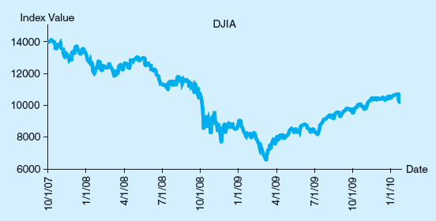
Η Χρηματοπιστωτική Κρίση του 2008
  Διάγραμμα 1-9 Η πορεία του δείκτη Dow Jones Industrial Average, Οκτώβριος 2007–Ιανουάριος 2010
Access the long description slide.
Notes:
Dow drops during the crisis.

Slide 42
Παράρτημα: Κυβερνητικό Σχέδιο Διάσωσης
  Πίνακας 1-12 Προσπάθειες διάσωσης Ομοσπονδιακής Κυβέρνησης έως τον Δεκέμβριο του 2009
Program | Committed | Invested | Description
T A R P (Troubled Asset Relief Program) | $700.0 billion | $356.2 billion | Financial rescue plan aimed at restoring liquidity to financial markets.
A I G | 70.0 b | 69.8 b
Auto industry financing | 80.1 b | 77.6 b
Capital Purchase Program | 218.0 b | 204.7 b
Public-private Investment program | 100.0 b | 26.7 b
Targeted Investments to Citigroup and Bank of America | 52.5 b | 45.0 b

Slide 43
Παράρτημα: Κυβερνητικό Σχέδιο Διάσωσης 12
Program | Committed | Invested | Description
Federal Reserve Rescue Efforts | $6.4 trillion | $1.5 thrillion | Financial rescue plan aimed at restoring liquidity to financial markets.
Asset-backed commercial paper money market mutual fund liquidity facility | unlimited | $0.0
Bear Stearns bailout | 29.0 b | 26.3 b
Commercial paper funding facility | 1.8 t | 14.3 b
Foreign exchange dollars swaps | unlimited | 29.1 b
G S E (Fannie Mae and fredie Mac) debt purchase | 200.0 b | 149.7 b
G S E mortgage – backed securities purchase | 1.2 t | 775.6 b

Slide 44
Παράρτημα: Κυβερνητικό Σχέδιο Διάσωσης
Program | Committed | Invested | Description
Term asset-backed securities loan facility | 200 b | 43.8 b
U.S government bond purchase | 300.0 b | 295.3 b
Federal Stimulus Act | $1.2 trillion | $577.8 billion | Programs designed to save or create jobs
Economic Stimulus Act | 168.0 b | 168.0 b
Student loan guarantees | 195.0 b | 32.6 b
American Recovery and reinvestment Act | 787.2 b | 358.2 b

Slide 45
Παράρτημα: Κυβερνητικό Σχέδιο Διάσωσης
Program | Committed | Invested | Description
American International Group | $182.0 billion | $ 127.4 billion | Bailout to help A I G through restructuring and to get rid of toxic assets
Asset purchases | 52.0 billion | 38.6 billion
Bridge loan | 25.0 billion | 44.0 billion
T A R P investment | 70.0 billion | 44.8 billion
F D I C Bank Takeovers | $ 45.4 billion | $ 45.4 billion | Cost to F D I C to fund deposit losses on bank failures
2008 failures | 17.6 billion | 17.6 billion
2009 failures | 27.8 billion | 27.8 billion

Slide 46
Παράρτημα: Κυβερνητικό Σχέδιο Διάσωσης
Program | Committed | Invested | Description
Other Financial Initiatives | $ 1.7 trillion | $ 366.4 billion | Other programs designed to rescue the financial sector
N C U A bailout of U.S. Central Credit Union | 57.0 billion | 57.0 billion
Temporary Liquidity Guarantee Program | 1.5 trillion | 308.4 billion

Slide 47
Παράρτημα: Κυβερνητικό Σχέδιο Διάσωσης
Program | Committed | Invested | Description
Other Housing Initiatives | $745.0 billion | $ 130.6 billion | Other programs intended to rescue the housing market and prevent home foreclosures
Fannie Mae and Freddie Mac bailout | 400.0 billion | 110.6 billion
F H A housing rescue | 320.0 billion | 20.0 billion
Overall Total | $ 11.0 trillion | $ 3.0 trillion

